Slide 1





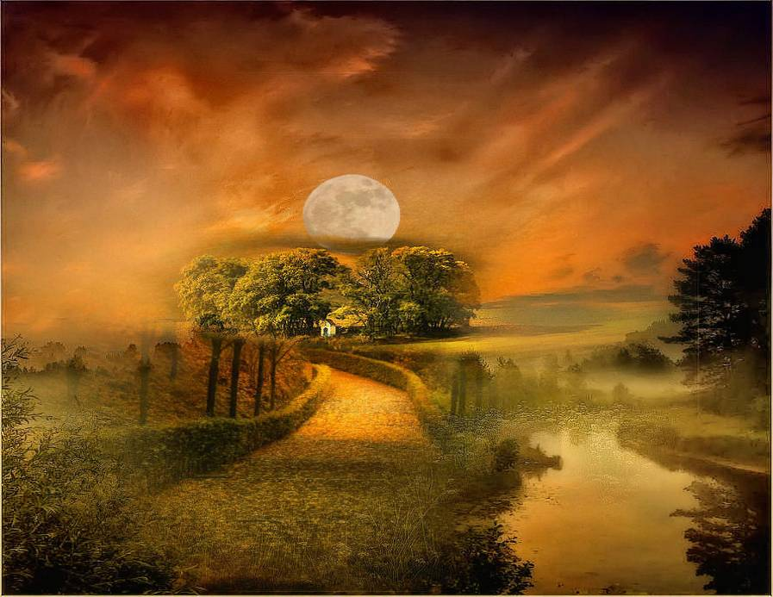

Era un tiempo de duda permanente
con tocado de angustia y de profundo
cuando apenas tus ojos transparentes
delineaban las formas de este mundo
Y fue tiempo de hacer el mismo techo
de trocar cada "yo" por un "nosotros"
de ganar, pliegue a pliegue, nuestro lecho
y abarcar otro a uno y uno a otro
Ines…
Difundiendo poesia
¡Amor mío, sueño mío, canto mío
verbo mío, llanto mío
faro mío, surco mío, vuelo mío
viento mío, leño mío, norte mío
amor mío!
Amor Mio
Y no echaste postigo a tu ventana
ni al constante murmullo de la gente
no apuraste el reloj esa mañana
que a tu vida llegué por accidente
Hoy es tiempo de amar al mismo tiempo
con la misma ilusión, la misma estrella
de sembrarnos de amor cada momento
por la huella que vaga nuestra huella
Alberto Cortez
inesgaret@gmail.com
Automatico

Slide 2







¿Te ha gustado?
Puedes ver más entrando
Aquí
Además puedes recibir powerpoints en tu correo electrónico suscribiéndote aquí:

